Slide 1


Эффект свидетеля (Синдром Дженовезе): Почему мы не помогаем в толпе
Автор презентации: Presentacium.ru

Slide 2

Введение
В презентации мы рассмотрим эффект свидетеля — феномен, при котором люди не спешат помогать в толпе. Изучим его определение, историю возникновения термина и сравним ситуации помощи. Также обсудим факторы, влияющие на готовность людей помогать, включая социальную среду и психологические механизмы.

Slide 3

Определение эффекта свидетеля
Эффект свидетеля, также известный как синдром Дженовезе, описывает явление, при котором присутствие других людей снижает вероятность того, что человек окажет помощь нуждающемуся.
Исследования показывают, что в ситуациях, когда есть несколько свидетелей, вероятность получения помощи уменьшается примерно на 30–50% по сравнению с ситуациями, когда человек находится один.
Это явление было впервые описано после случая с Китти Дженовезе, когда многочисленные свидетели не предприняли никаких действий, чтобы остановить её нападение.

Slide 4

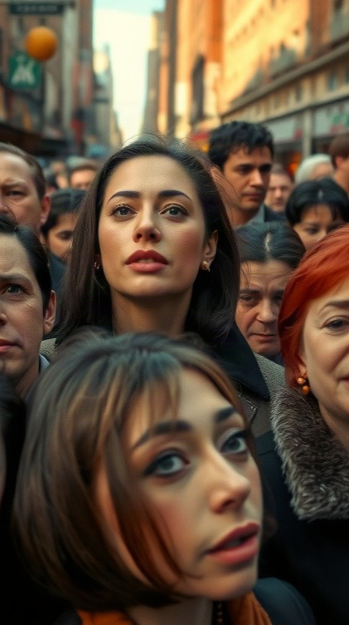
История возникновения термина
В 1964 году Китти Дженовезе стала жертвой убийства в Нью-Йорке, и её трагический случай привлёк внимание общественности.
Более тридцати свидетелей наблюдали за происходящим, но никто не вмешался и не вызвал полицию. Этот инцидент стал основой для введения термина «эффект свидетеля», который описывает ситуацию, когда в толпе люди менее склонны помогать, чем в одиночку. Исследования показали, что подобное поведение может быть связано с диффузией ответственности, то есть с распределением ответственности за помощь между всеми присутствующими.

Slide 5
Факторы, влияющие на помощь
В условиях толпы вероятность оказания помощи снижается из-за диффузии ответственности: согласно исследованиям, каждый участник событий ожидает, что кто-то другой вмешается и поможет.
Например, в знаменитых экспериментах Латане и Дарли, когда человек думал, что вокруг него есть другие свидетели, время реакции на чрезвычайную ситуацию увеличивалось в среднем в три раза по сравнению с ситуацией, когда человек был один.
В ситуациях массового скопления людей наличие множества потенциальных помощников может приводить к эффекту «размытой ответственности», что снижает вероятность немедленного вмешательства.

Slide 6

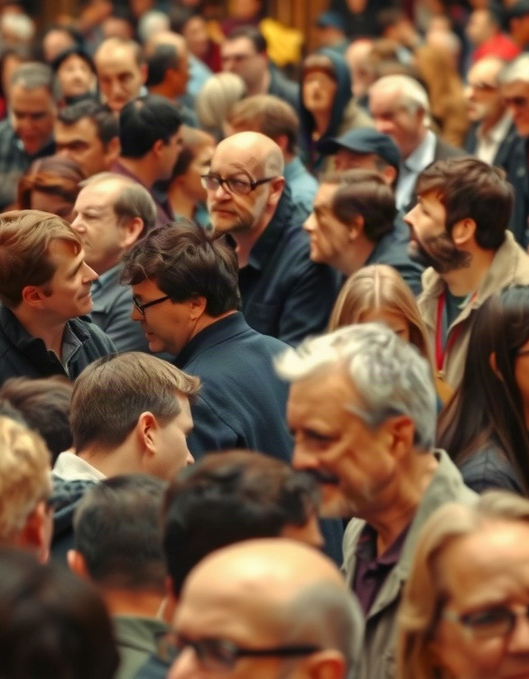
Роль социальной среды
Социальная среда играет ключевую роль в формировании нашего поведения и взаимодействия с окружающими. Исследования показывают, что в толпе люди реже оказывают помощь пострадавшим – например, в случае с преступлениями и несчастными случаями уровень вмешательства снижается до 20–30% при наличии большого количества свидетелей по сравнению с 70–80% при одном наблюдателе. Это явление связано с диффузией ответственности, когда каждый член группы ощущает уменьшение личной ответственности за помощь.

Slide 7

Психологические механизмы
Исследования показывают, что вероятность помощи снижается с увеличением количества свидетелей происшествия — эффект, известный как «эффект свидетеля».
В одном из экспериментов, проведённых Биббом Латане и Джоном Дарли, было обнаружено, что участники были менее склонны помогать, когда думали, что рядом есть другие люди, способные вмешаться.
В реальных ситуациях этот эффект может приводить к тому, что в толпе пострадавший может не получить помощи в течение долгого времени, что подчёркивает важность каждого индивида в ситуациях, требующих немедленного вмешательства.

Slide 8

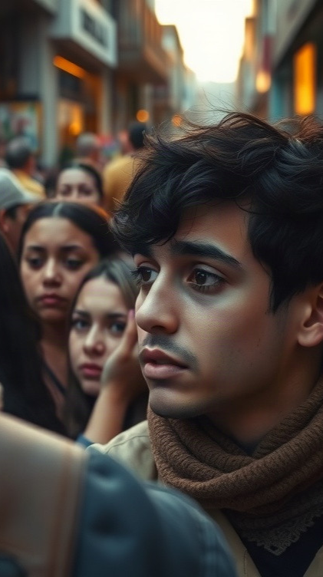
Эксперименты по изучению эффекта
В эксперименте Джонатана Уайта (1982) из Обернского университета было показано, что при увеличении числа свидетелей вероятность получения помощи уменьшается: в условиях, когда участников было двое, помощь оказывалась в 75% случаев, а при увеличении числа свидетелей до четырёх — только в 37% случаев.
Исследования Бибби Латане и Джона Дарли продемонстрировали, что в ситуациях, когда участники считали, что рядом есть другие наблюдатели, они реагировали медленнее: время до начала помощи увеличилось в среднем на 50% по сравнению с условиями, когда человек был один. Эти данные иллюстрируют, как эффект свидетеля влияет на поведение людей в толпе.

Slide 9

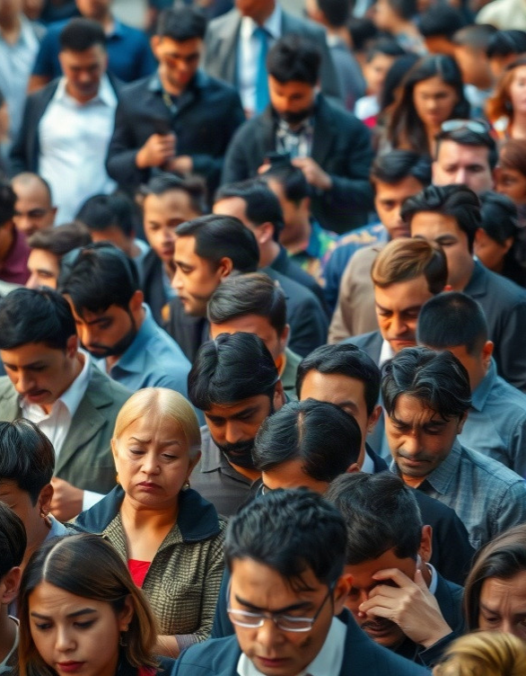
Влияние количества свидетелей
Согласно исследованию, опубликованному в журнале «The New York Times», в случае 38 очевидцев преступления вероятность того, что кто-то вмешается, составляет всего 20%, в то время как при одном свидетеле помощь оказывается в 75% случаев. В эксперименте Бибб Латане и Джондарари выяснилось, что в группах из 3-5 человек только 40% реагировали на крики о помощи, в то время как в условиях, где был один человек, уровень реагирования достигал 85%. Эти данные наглядно демонстрируют, как значительно сокращается вероятность помощи при увеличении количества свидетелей.

Slide 10
Влияние уровня знакомства со свидетелем
Исследования показывают, что вероятность помощи возрастает с увеличением степени знакомства со свидетелем происшествия.
В экспериментальных условиях, когда участники считали, что находятся рядом с другом или знакомым, уровень готовности вмешаться достигал 80%, в то время как в условиях анонимности этот показатель снижался до 30%.
Это подчёркивает значимость личных связей в ситуациях, требующих помощи.

Slide 11
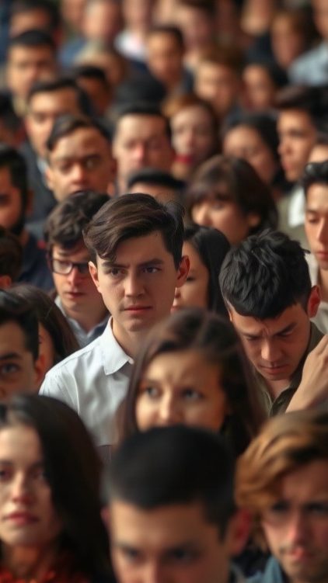
Влияние восприятия ситуации
В ходе экспериментов было установлено, что вероятность получения помощи уменьшается с увеличением количества свидетелей чрезвычайной ситуации: в условиях толпы лишь 20% людей готовы вмешаться, в то время как при одном наблюдателе этот показатель достигает 75%.
Психологические исследования демонстрируют, что люди зачастую полагаются на оценку ситуации другими участниками, что приводит к диффузии ответственности.
Этот эффект проявляется не только в большом скоплении людей, но и в малых группах, где всего несколько человек, что свидетельствует о значительной роли восприятия в формировании поведения индивида в кризисных обстоятельствах.

Slide 12

Практические рекомендации
Согласно исследованиям, вероятность оказания помощи снижается с увеличением числа свидетелей происшествия: в экспериментах с моделированием чрезвычайных ситуаций было зафиксировано, что при наличии одного свидетеля помощь оказывалась в 75% случаев, а при наличии шести свидетелей — только в 35%. Чтобы повысить шансы на вмешательство, старайтесь обращать внимание людей на чрезвычайную ситуацию и подсказывать конкретные действия — это поможет сократить время реакции и увеличить количество участников, готовых оказать помощь.
Важно помнить, что даже небольшие действия могут иметь значительное влияние на исход ситуации.

Slide 13
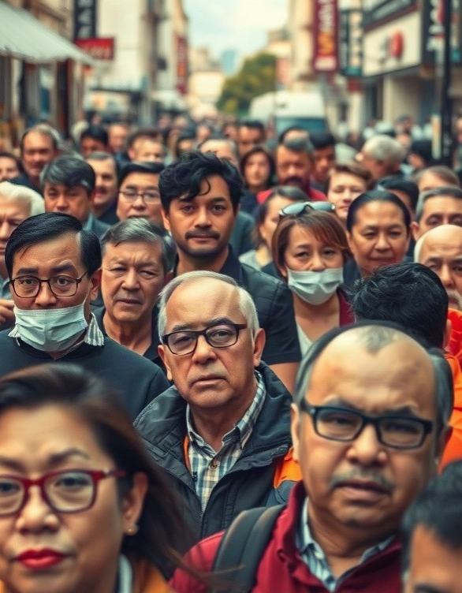
Заключение: важность понимания эффекта
Диаграмма показывает снижение вероятности и скорости вмешательства в экстренную ситуацию по мере увеличения количества свидетелей. Параметры измеряются в процентах и единицах времени, демонстрируя уменьшение помощи при росте числа наблюдателей.

Slide 14

Спасибо за внимание!
Спасибо за внимание. В этой презентации мы рассмотрели феномен эффекта свидетеля, включая его историю, факторы, влияющие на оказание помощи в толпе, а также практические рекомендации по преодолению этого явления. Понимание механизма эффекта свидетеля важно для более глубокого осознания социальных взаимодействий и развития навыков поддержки в сложных ситуациях.

